Slide 1
9
可処分所得はいくら？
皆さんも社会人になると、働いてお給料をもらうことになるでしょう。
会社員などの給与所得者 は、所得税や住民税、健康保険料や厚生年金保険料などを支払う義務が生じます。
そこで給与明細書の例から、税金・社会保険料を差し引いた可処分所得を計算してみましょう。
そして、具体的な金額や支払う理由についても確認してみます。
※
※年金保険制度は20歳になれば全員が加入します。
収入
税金・社会保険料（非消費支出）
可処分所得（手取り収入）

Slide 2
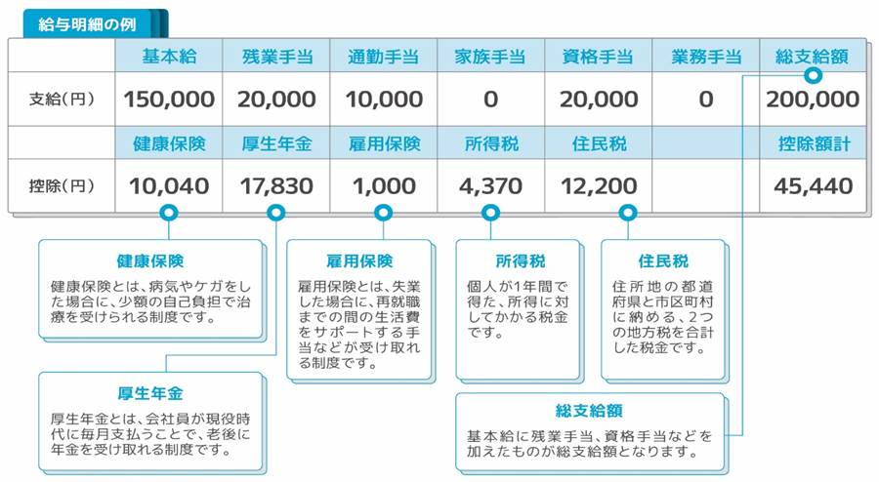
9
可処分所得はいくら？
収入
税金・社会保険料（非消費支出）
可処分所得（手取り収入）
200,000
45,440
154,560

